Slide 1


Slide 2

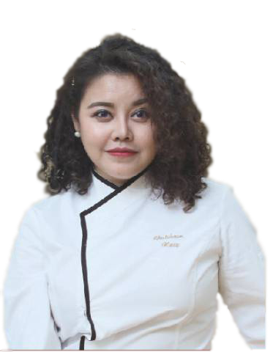
การประกอบอาหารไทย
คุณชัชชษา อู่พิชิต (เชฟ)
[23] บันทึกวิดีโอวันที่ 08/01/64

Slide 3
การประกอบอาหารไทย
น้ำพริกลงเรือ
คุณชัชชษา อู่พิชิต (เชฟ)
[29] บันทึกวิดีโอวันที่ 11/01/64

Slide 4
วัตถุดิบ น้ำพริกลงเรือ
พริกชี้ฟ้าแดงซอย 1 เม็ด
กระเทียมดองแกะเป็นกลีบ 2 หัว
พริกขี้หนูแดง 4 เม็ด
ไข่แดงของไข่เค็ม 2 ฟอง
กะปิ 1 ช้อนชา
ปลาดุก 1 ตัว
กระเทียม 5 กลีบ
ผักสดสำหรับรับประทานกับน้ำพริก
น้ำปลา 1 ช้อนโต๊ะ
น้ำมะนาว 3 ½ ช้อนโต๊ะ
วัตถุดิบ

Slide 5
วัตถุดิบ น้ำพริกลงเรือ
ส่วนผสม หมูหวาน
หมูสามชั้น 1 ถ้วย
น้ำตาลปี๊บ 3 ช้อนโต๊ะ
น้ำปลา 1 ช้อนโต๊ะ
น้ำมันพืช 3 ช้อนโต๊ะ
อุปกรณ์

Slide 6
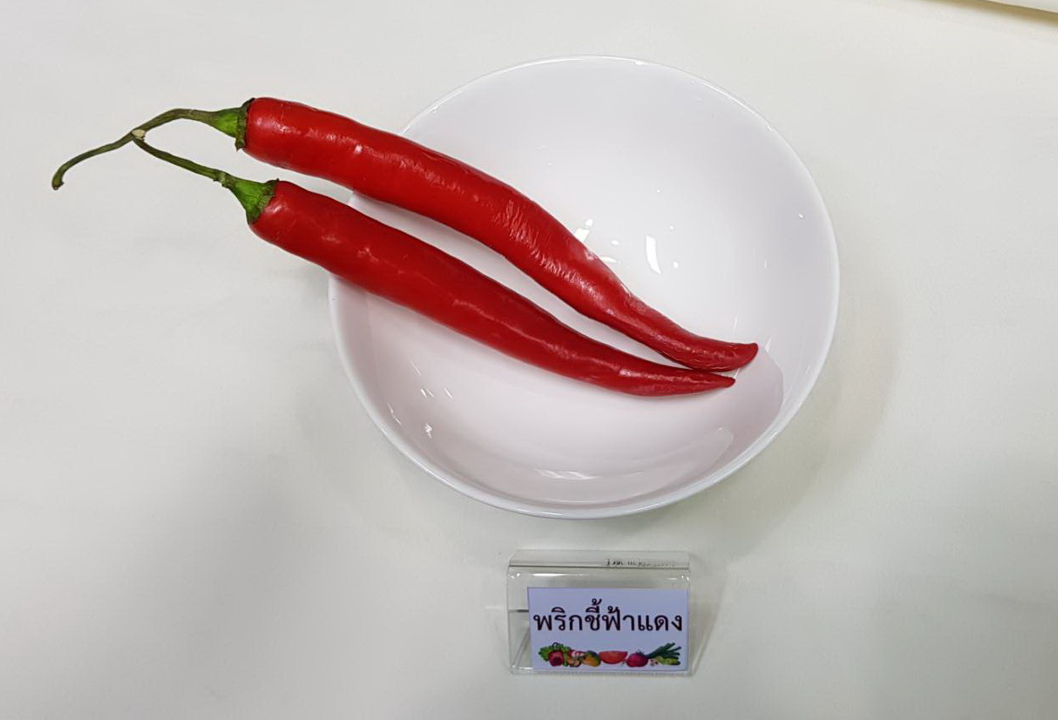
วัตถุดิบ น้ำพริกลงเรือ
พริกชี้ฟ้าแดงซอย 1 เม็ด
วัตถุดิบ

Slide 7
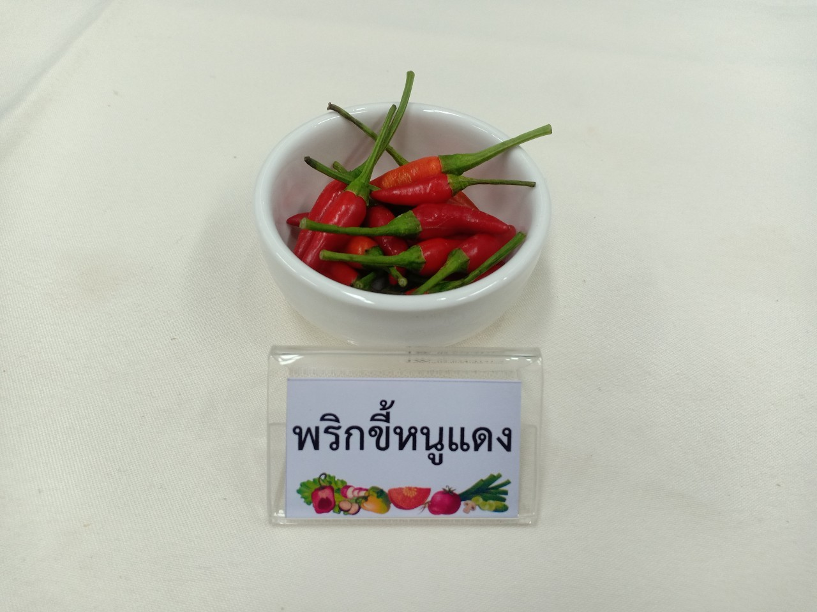
วัตถุดิบ น้ำพริกลงเรือ
วัตถุดิบ

Slide 8
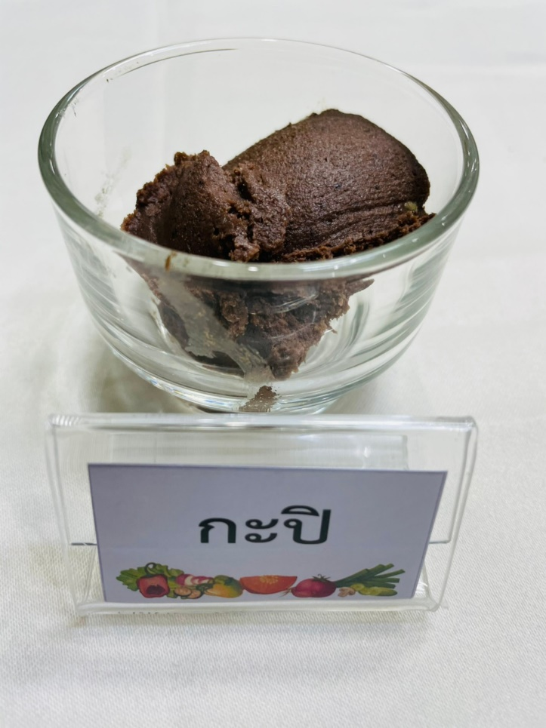
วัตถุดิบ น้ำพริกลงเรือ
วัตถุดิบ

Slide 9
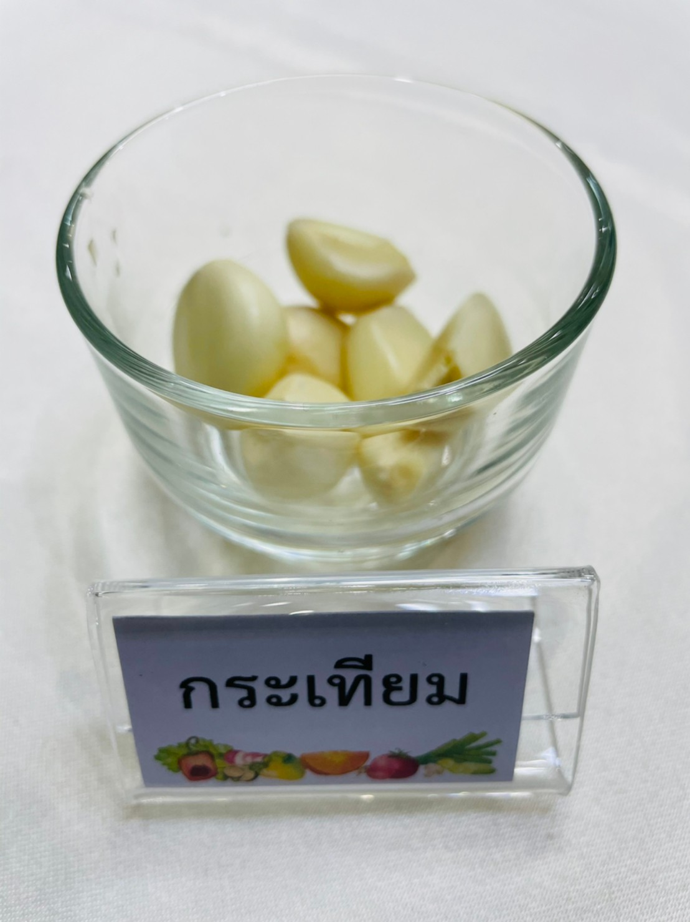
วัตถุดิบ น้ำพริกลงเรือ
กระเทียมกลีบเล็กปอกเป
วัตถุดิบ

Slide 10
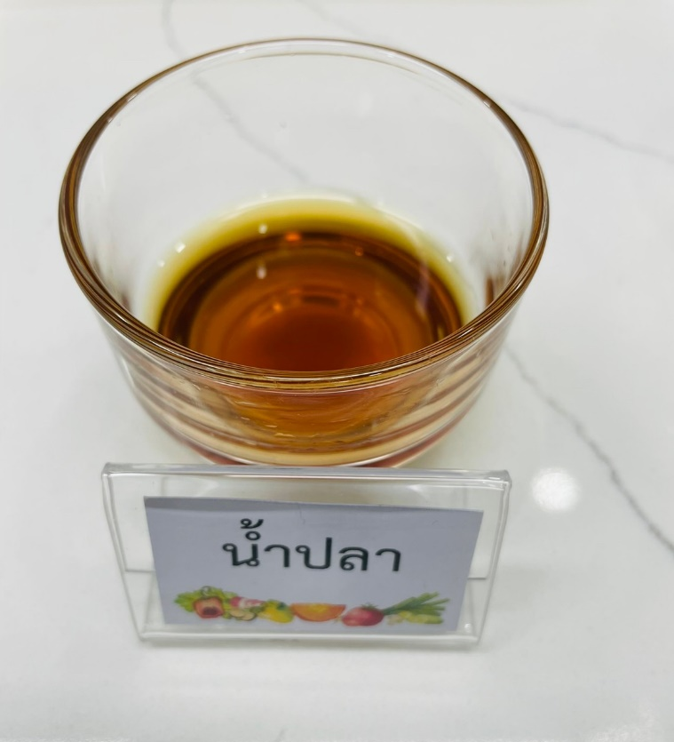
วัตถุดิบ น้ำพริกลงเรือ
วัตถุดิบ

Slide 11
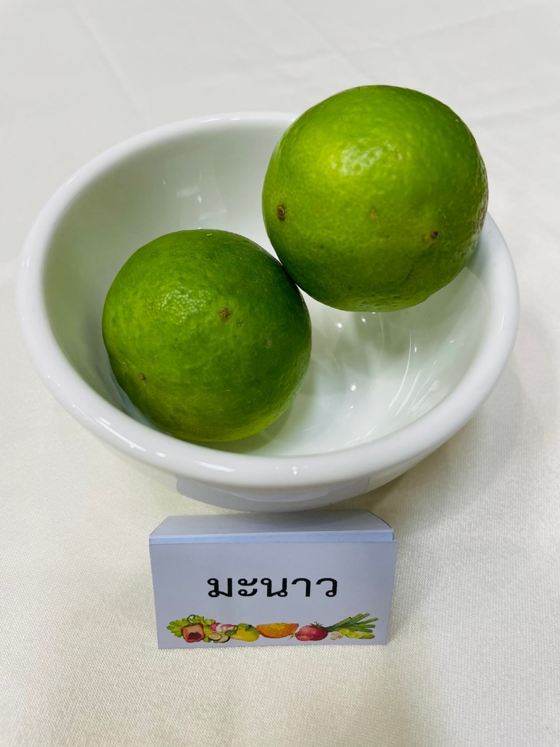
วัตถุดิบ น้ำพริกลงเรือ
วัตถุดิบ

Slide 12
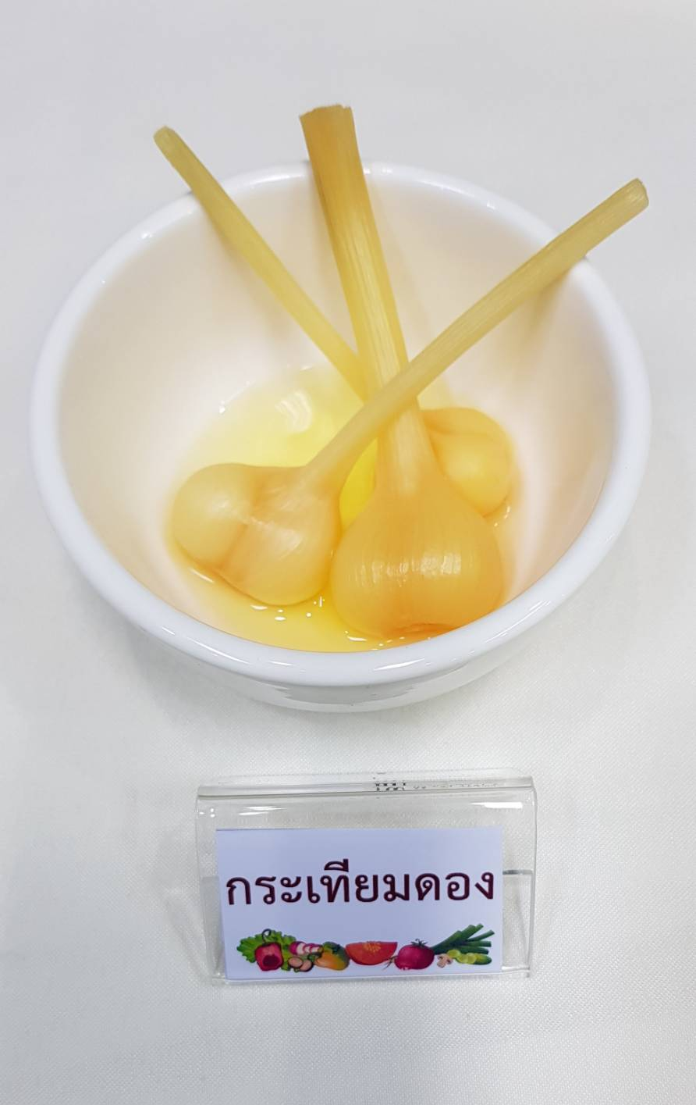
วัตถุดิบ น้ำพริกลงเรือ
วัตถุดิบ

Slide 13
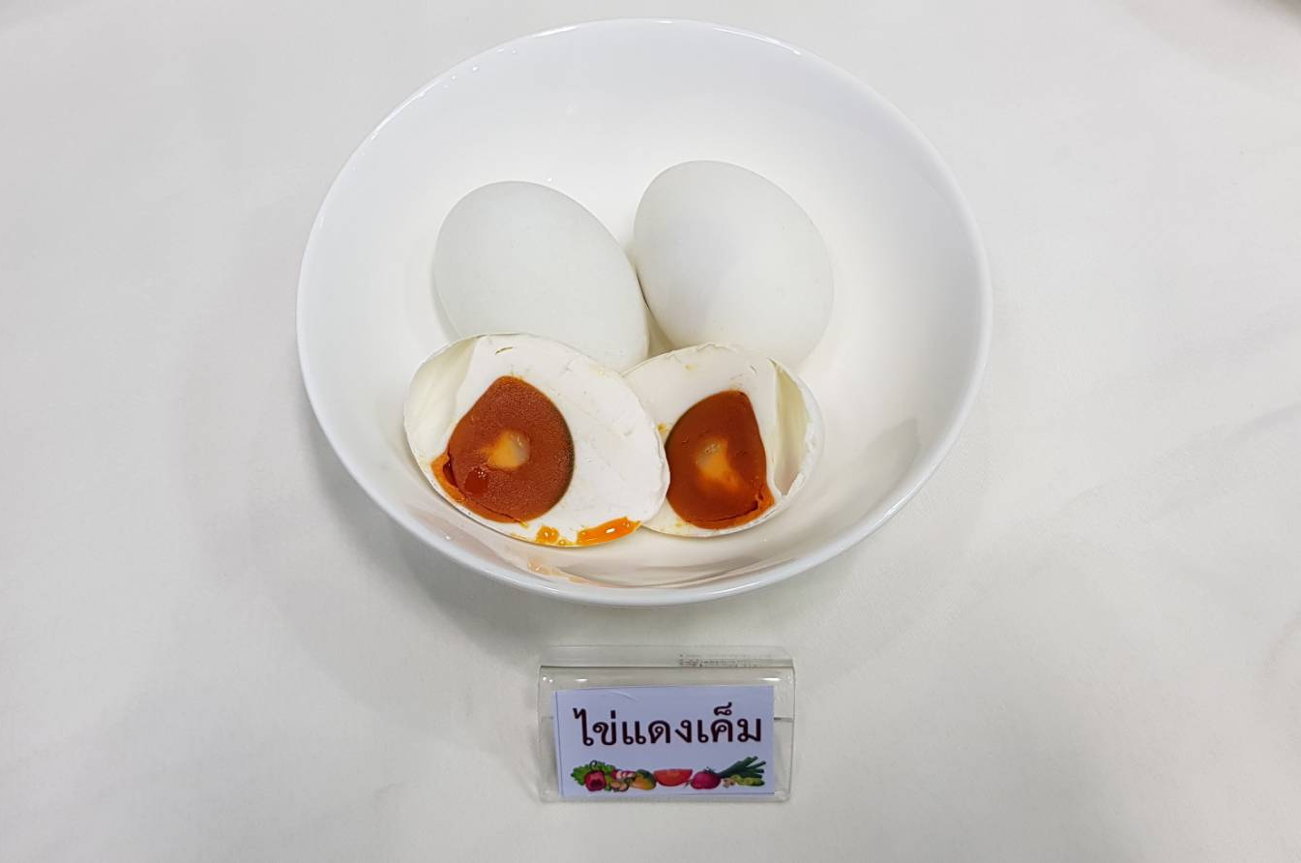
วัตถุดิบ น้ำพริกลงเรือ
ไข่แดงเค็ม 2 ฟอง
วัตถุดิบ

Slide 14
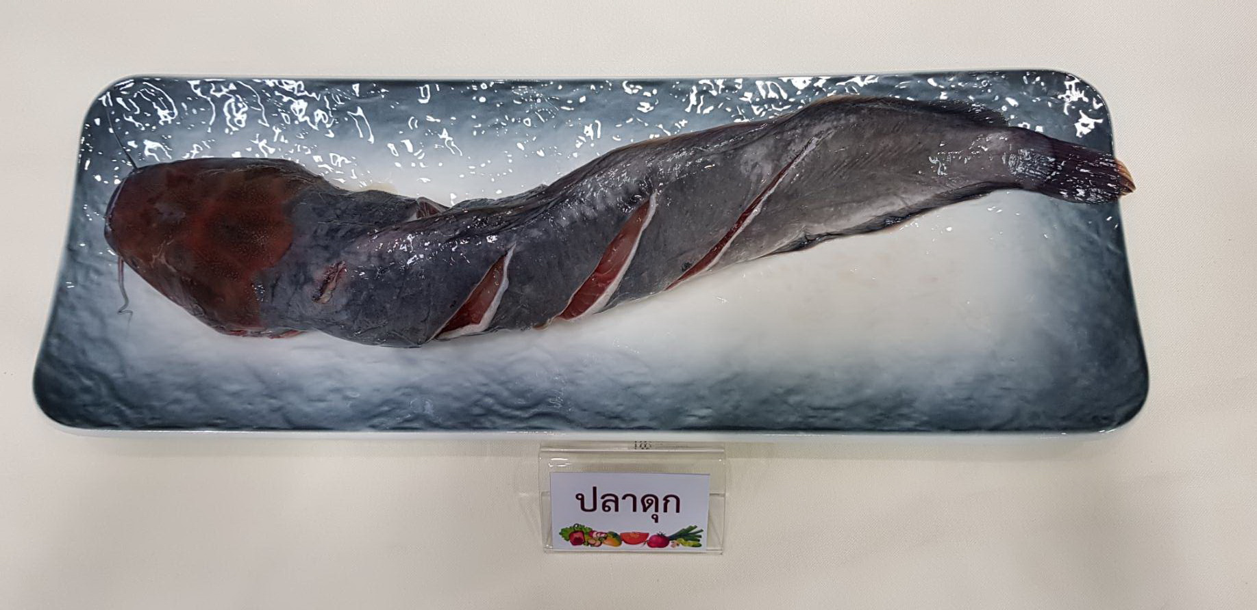
วัตถุดิบ น้ำพริกลงเรือ
ปลาช่อนนึ่งสุก 1 ตัว
วัตถุดิบ

Slide 15
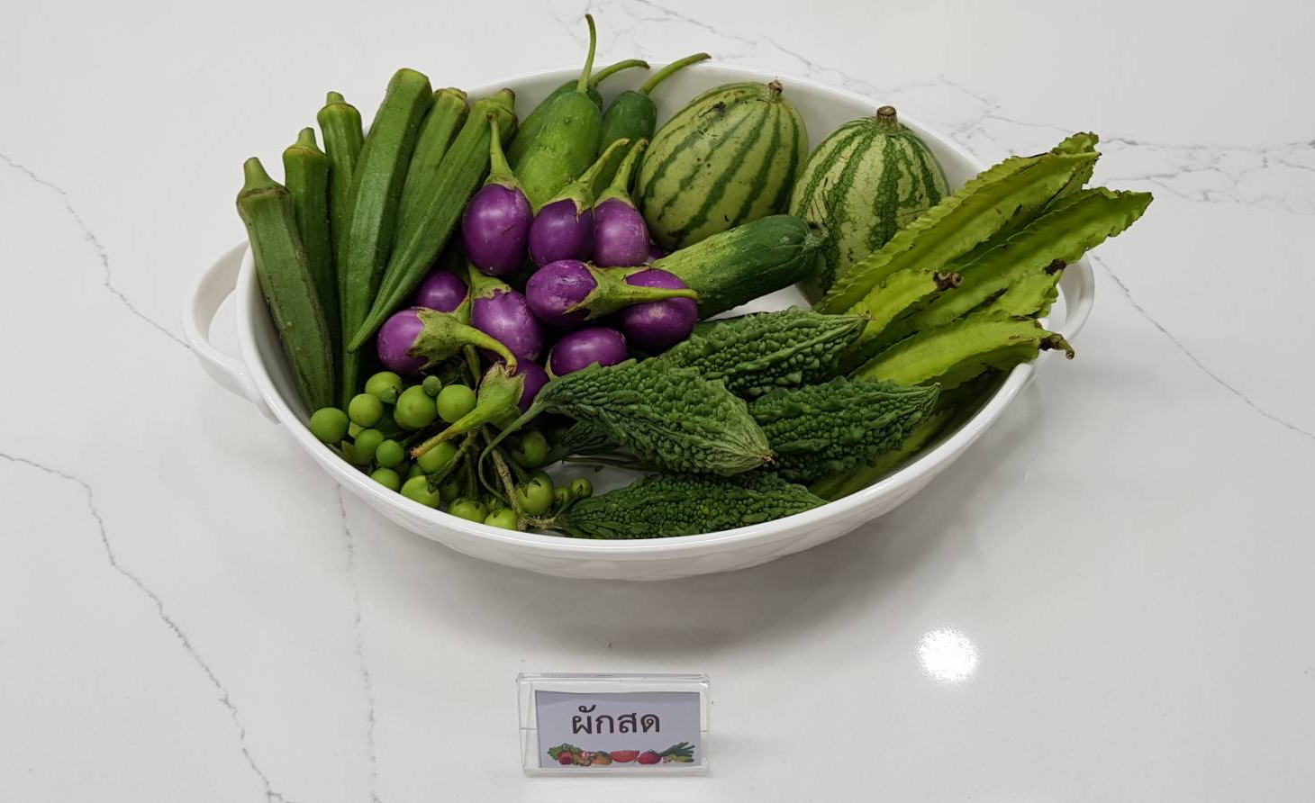
วัตถุดิบ น้ำพริกลงเรือ
วัตถุดิบ

Slide 16
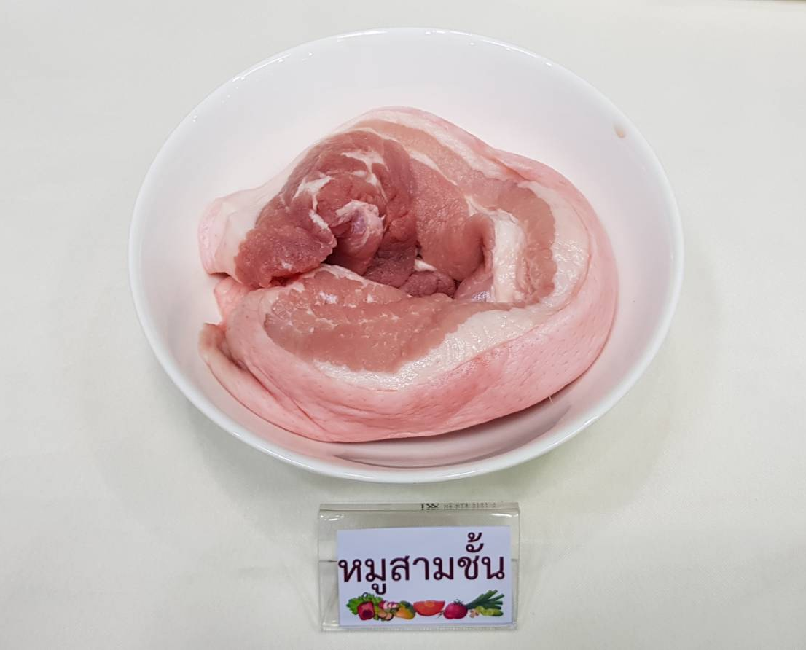
วัตถุดิบ หมูหวาน
วัตถุดิบ

Slide 17
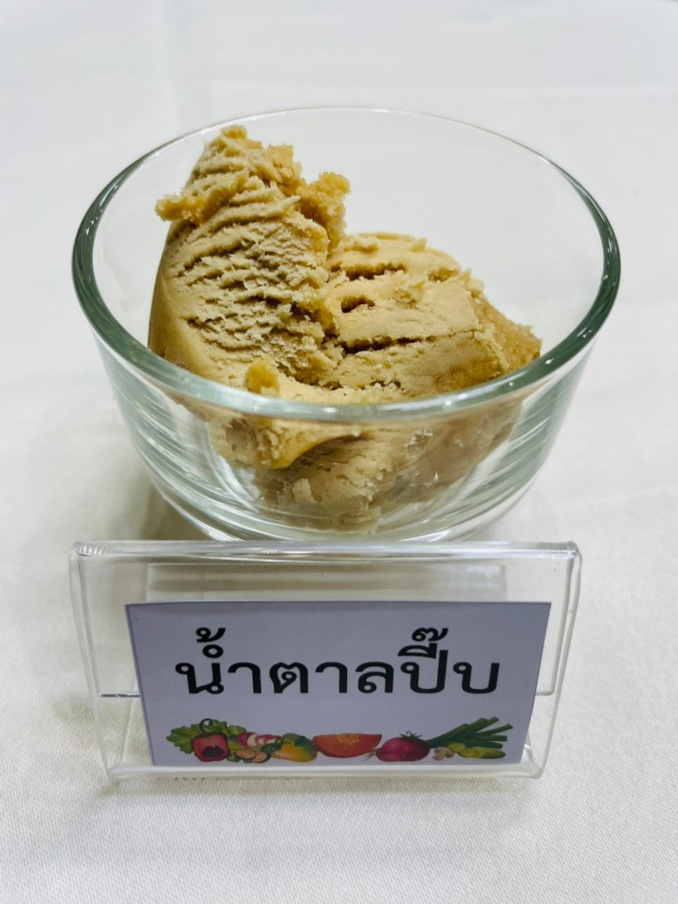
วัตถุดิบ หมูหวาน
วัตถุดิบ

Slide 18
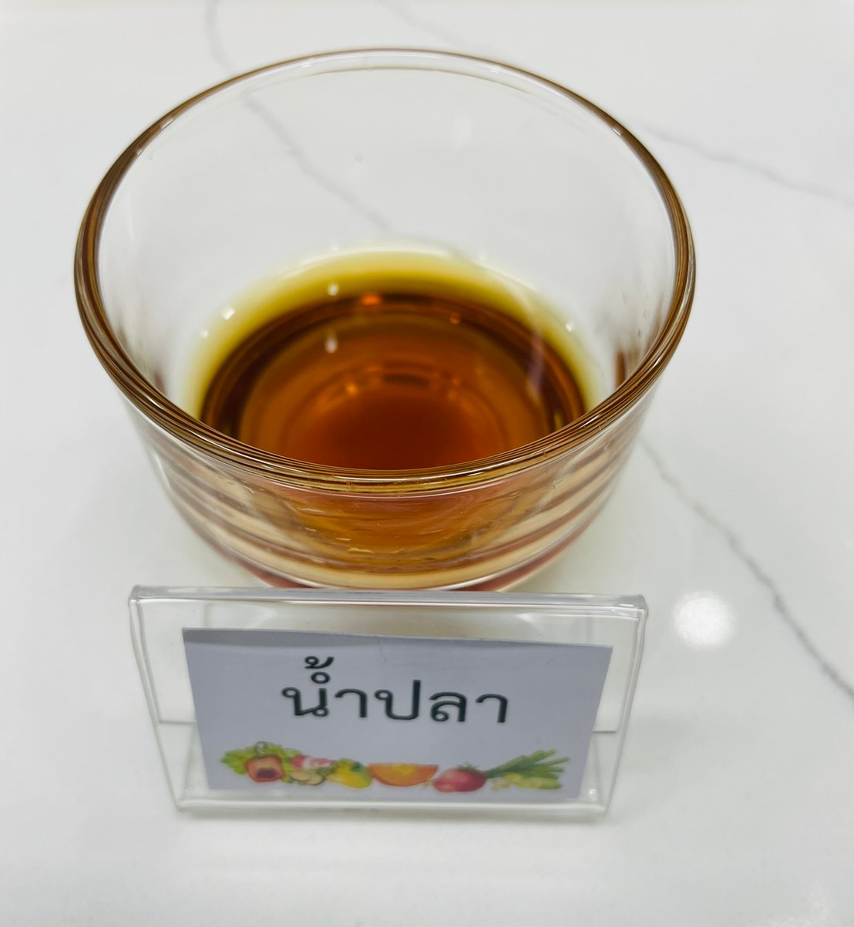
วัตถุดิบ หมูหวาน
วัตถุดิบ

Slide 19
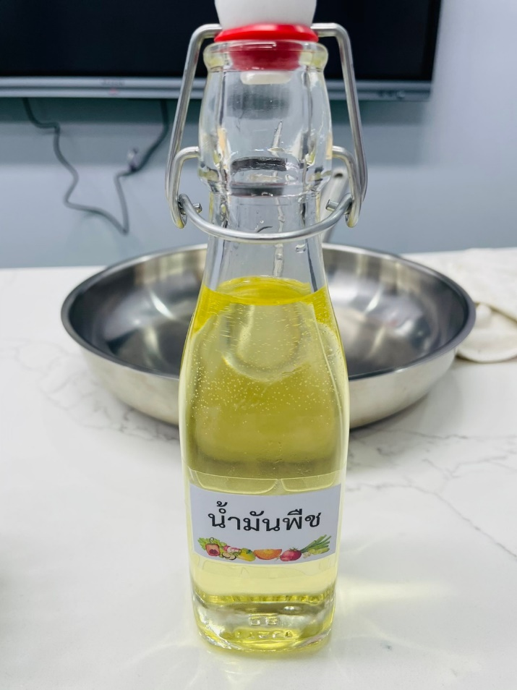
วัตถุดิบ หมูหวาน
วัตถุดิบ

Slide 20
อุปกรณ์ในการทำ น้ำพริกลงเรือ
เขียง
ทัพพี
มีด
ที่คีบ
หม้อสำหรับทอด
ครก+สาก
หม้อนึ่ง
ถ้วยตวง
วิธีทำ

Slide 21

อุปกรณ์ในการทำ Chicken Soup (ซุปไก่)
อุปกรณ์

Slide 22

อุปกรณ์ในการทำ น้ำพริกลงเรือ
อุปกรณ์

Slide 23
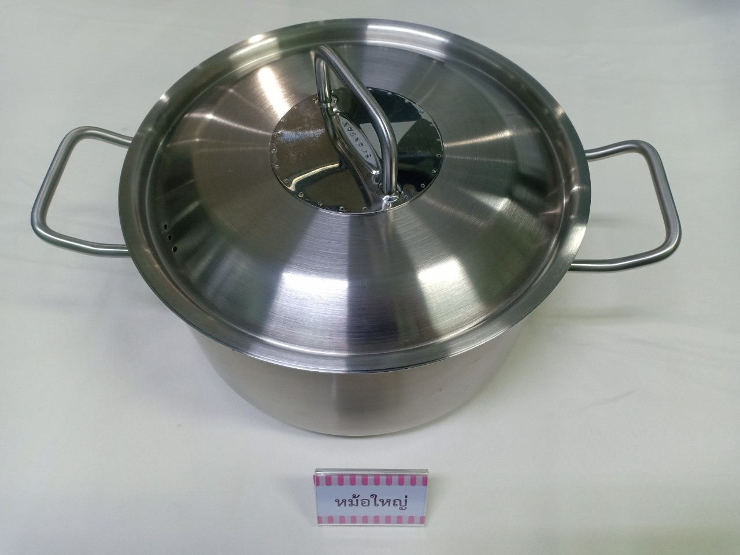
อุปกรณ์ในการทำ น้ำพริกลงเรือ
อุปกรณ์

Slide 24
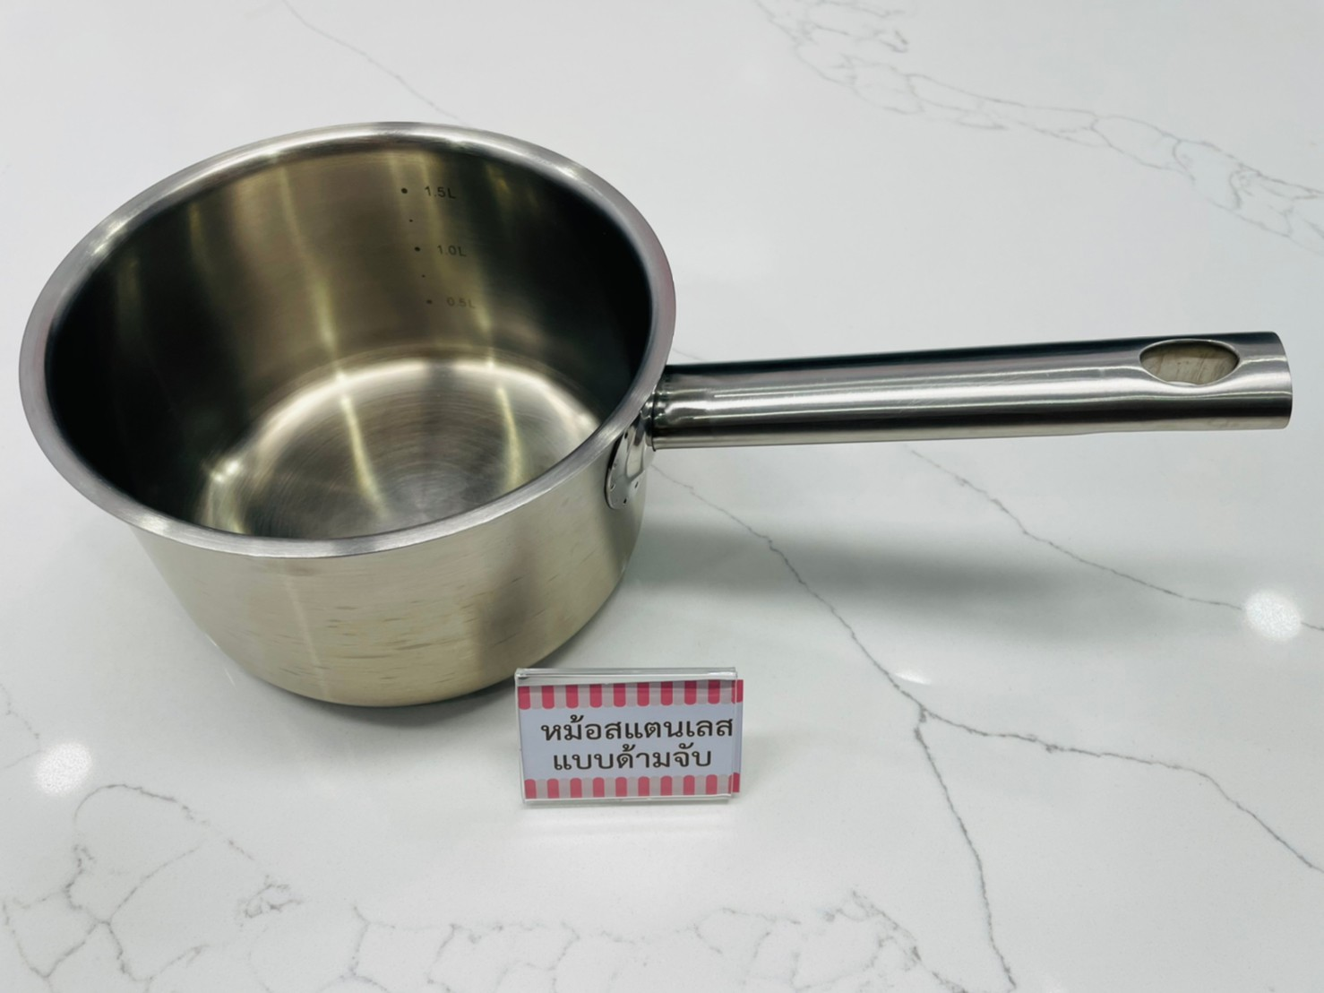
อุปกรณ์ในการทำ น้ำพริกลงเรือ
อุปกรณ์

Slide 25

อุปกรณ์ในการทำ น้ำพริกลงเรือ
อุปกรณ์

Slide 26
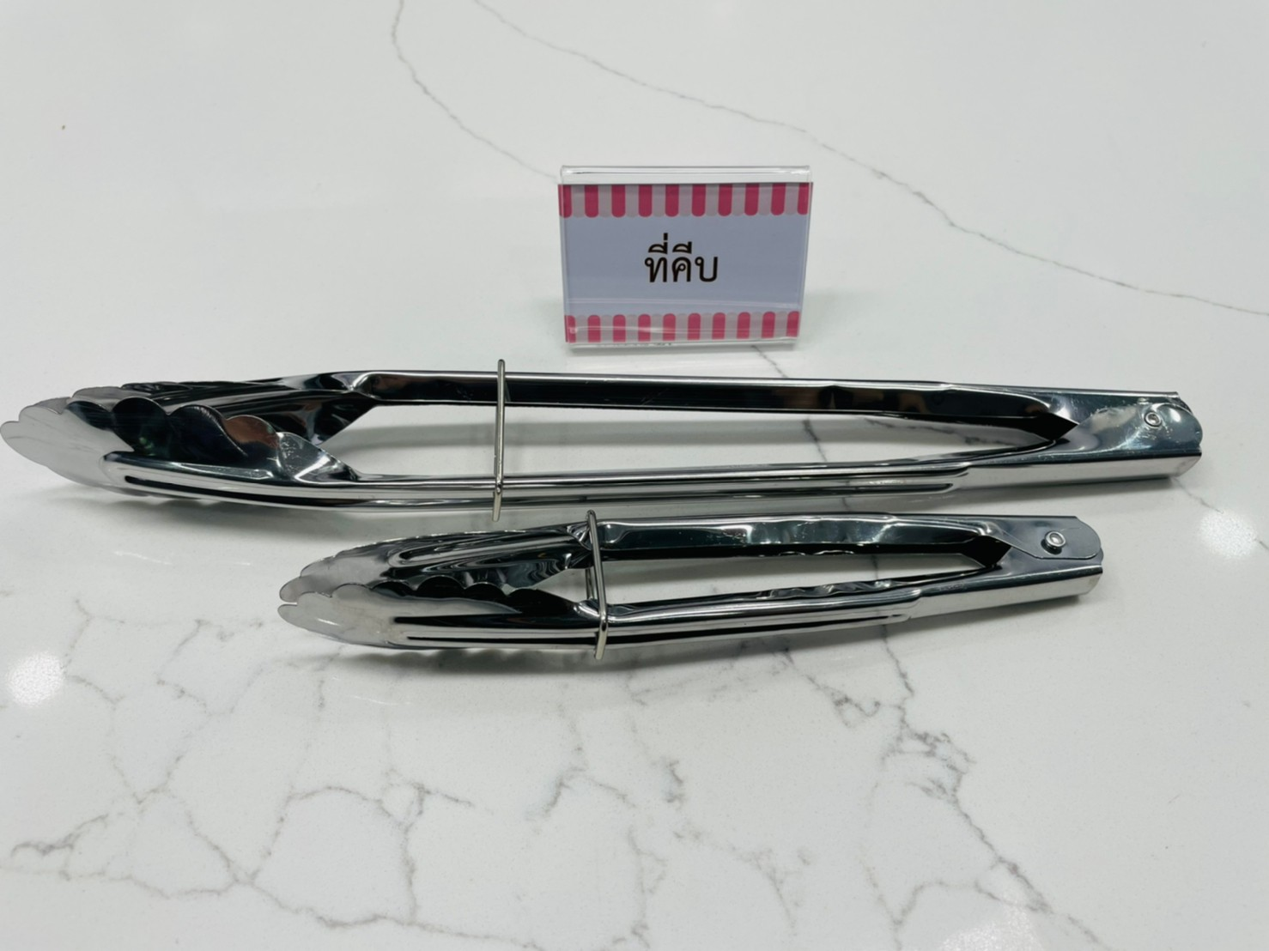
อุปกรณ์ในการทำ น้ำพริกลงเรือ
คีม
อุปกรณ์

Slide 27
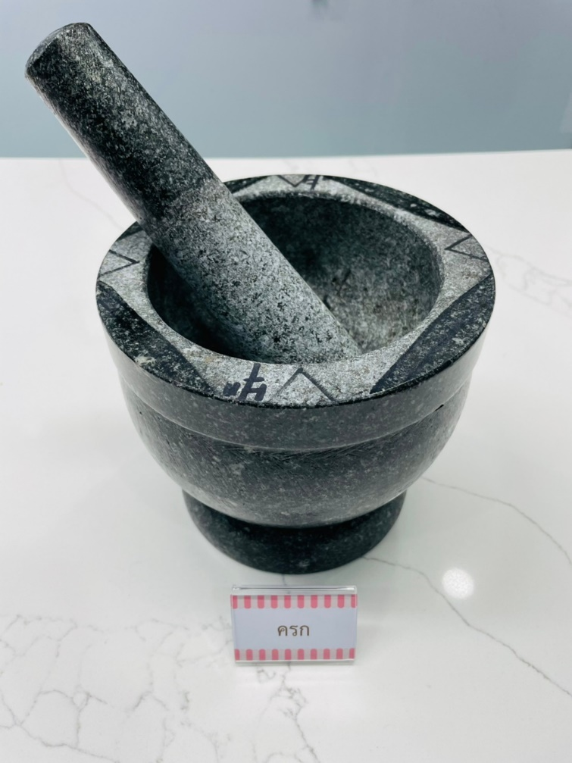
อุปกรณ์ในการทำ น้ำพริกลงเรือ
ครก
อุปกรณ์

Slide 28
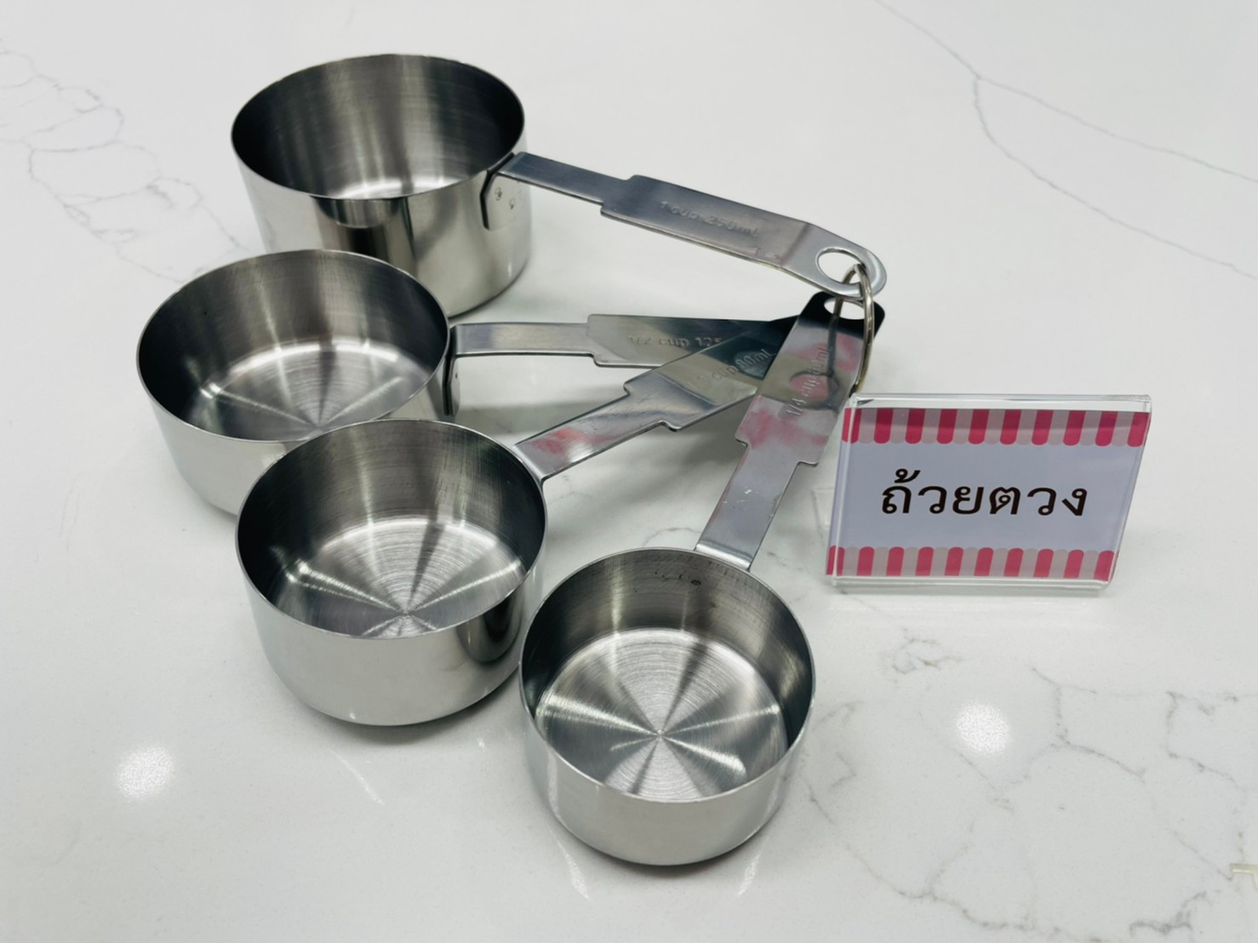
อุปกรณ์ในการทำ น้ำพริกลงเรือ
ครก
อุปกรณ์

Slide 29
วิธีทำ น้ำพริกลงเรือ
1.โขลกน้ำพริก โดยเริ่มจากโขลกกระเทียมกับกะปิให้เนียนเข้ากันใส่พริกทั้งสองชนิดลงโขลกจนละเอียด ปรุงรสด้วยน้ำปลา น้ำมะนาวตามชอบ แล้วพักไว้ (หากใช้มะดันให้ใส่เนื้อมะดันหลังโขลกพริกละเอียดแล้ว)
2.ผัดหมูสามชั้นหรือหมูสับกับน้ำมันพืชสักพัก ปรุงรสด้วยน้ำตาลปี๊บและน้ำปลา ผัดจนน้ำตาลรัดเนื้อหมูดี ชิมดูให้ออกรสจัด แล้วปิดไฟ
3. นำน้ำพริกที่โขลกไว้เคล้ากับหมูหวานให้เข้ากัน ชิมรสตามชอบ แล้วพักไว้
4.แกะเนื้อปลานึ่งแล้วยีด้วยมือให้ละเอียด ก่อนนำไปทอดในน้ำมันให้เหลืองกรอบ ตักขึ้นซับน้ำมัน แล้วพักไว้
5. ยีเนื้อปลาทอดใส่ลงในน้ำพริก พร้อมกระเทียมดองและไข่แดงหั่นเป็นชิ้นเล็กๆ จัดเสิร์ฟพร้อมกับผักสดและผักลวก
หน้าหลัก

